Slide 1
Java课程设计 功能描述
计算机学院 1120233169 刘智杰

Slide 2
目录
GUI
将用户提供的文件或输入输入解析存进数据库
新建数据库
TSV导入（单个/批量）
用户输入导入
按页浏览数据库收录的序列信息
浏览
导出
附加功能 ctrl+c快捷复制
按关键字检索数据库的序列
查找
查找结果导出
课程设计创新——蛋白质相似度计算

Slide 3
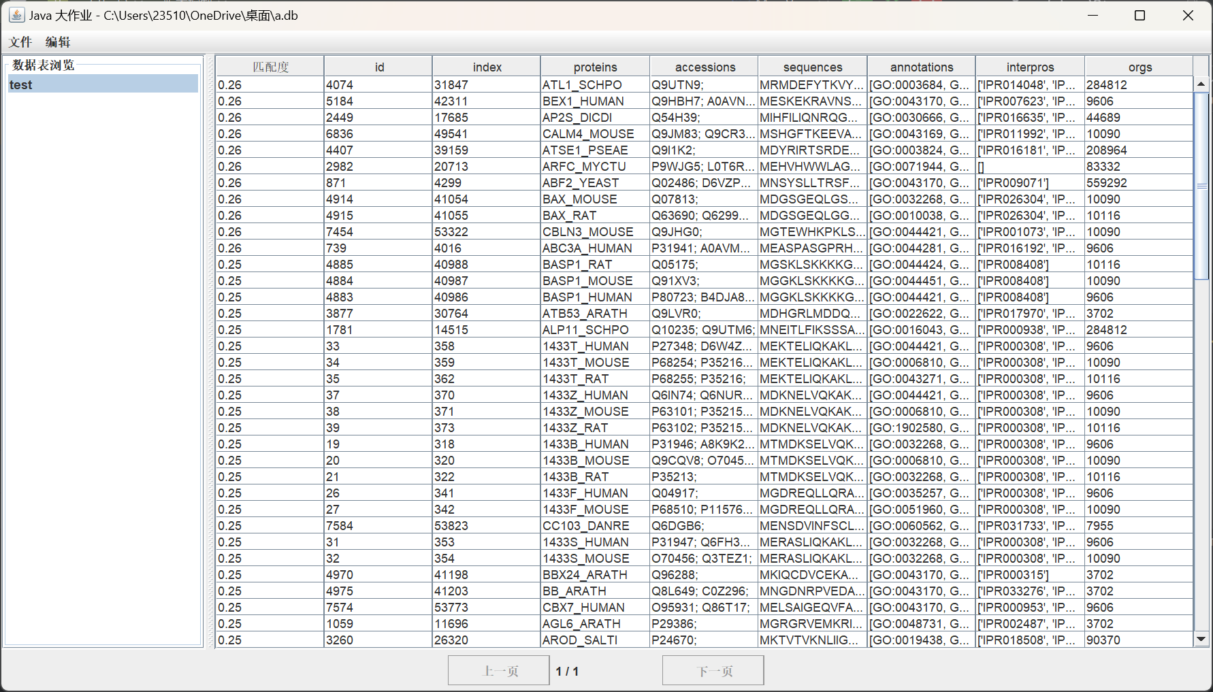
GUI
本程序GUI使用java Swing构建，按照常用计算机软件的布局，分为 菜单栏，左侧导航，中央视图，底部栏四部分。菜单栏包含了几乎所有的控制操作，如文件的创建，打开，导入，导出，搜索等功能。
左侧导航用于展示数据库的数据表，单击某个数据表，中央视图会自动展示该数据表的内容。底部栏用于翻页。

Slide 4
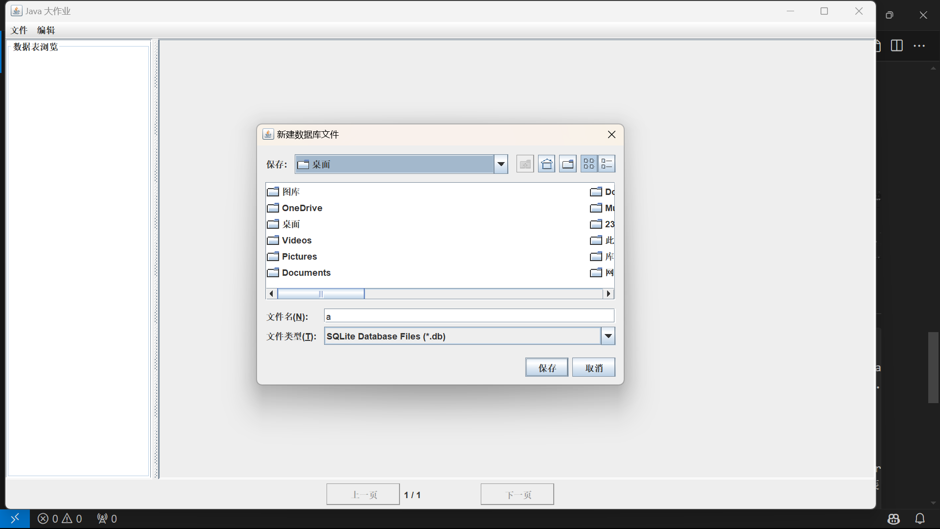
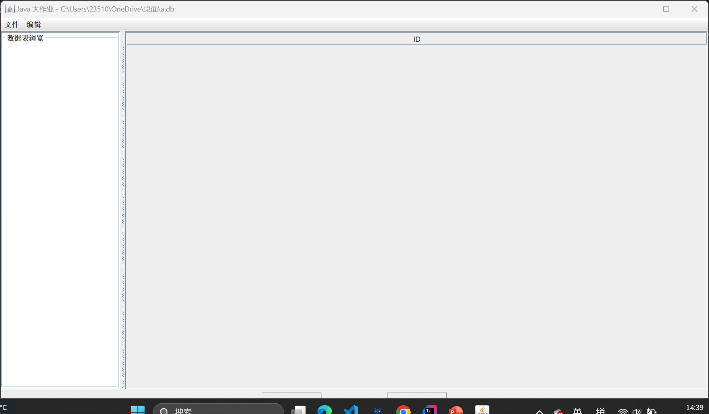
将用户提供的文件或输入解析存进数据库
新建数据库
点击 文件->新建 ，选择数据库保存的位置，输入数据库名称，即可建立一个空的DB数据库

Slide 5
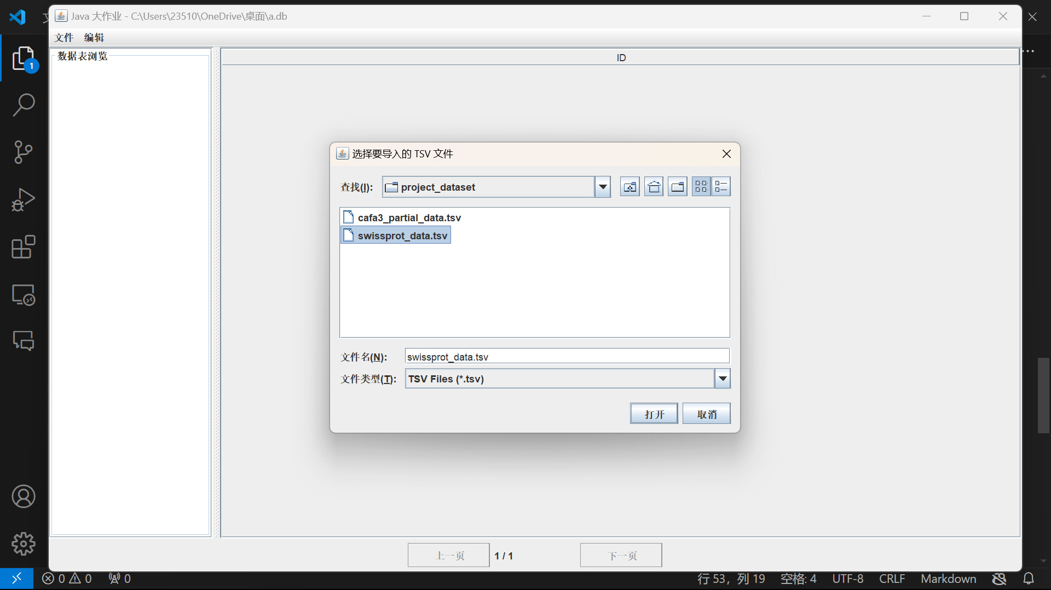
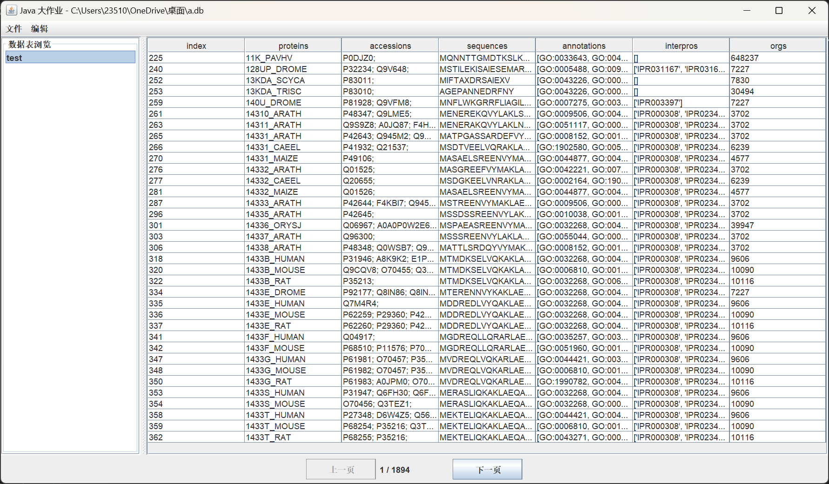
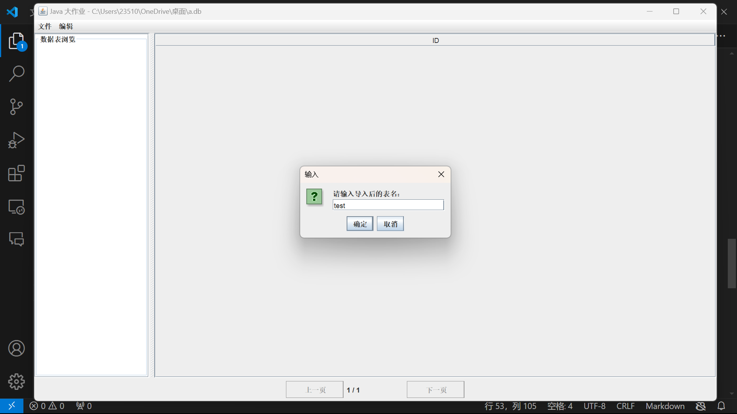
将用户提供的文件或输入解析存进数据库
TSV导入（单个/批量）
完成数据库的导入或打开后，即可进行数据导入，这里选择课程设计提供的全量TSV进行导入。点击 文件->导入，选择对应的tsv文件，点击打开（注意这里可以按住CTRL选择多个文件以满足课设要求）。在弹出的对话框中输入导入的文件重命名的数据表，点击确定，进度条加载到100%后即可完成导入。

Slide 6
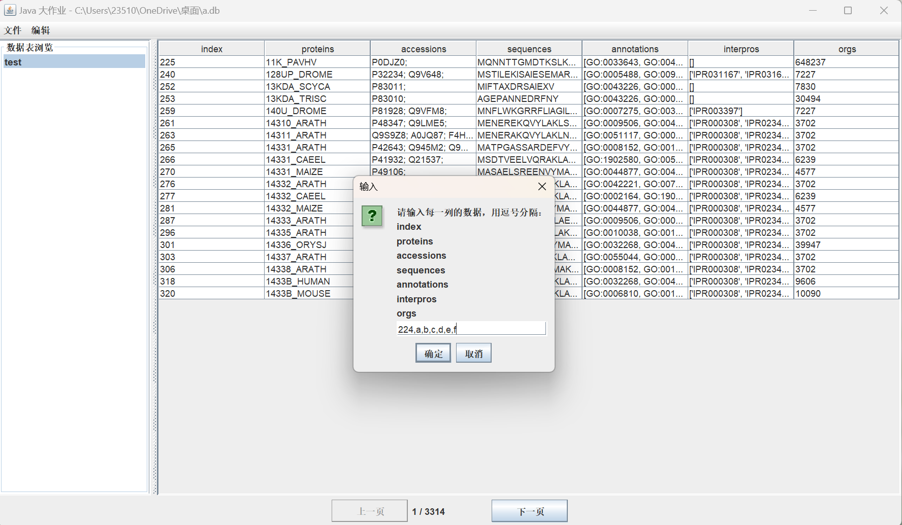
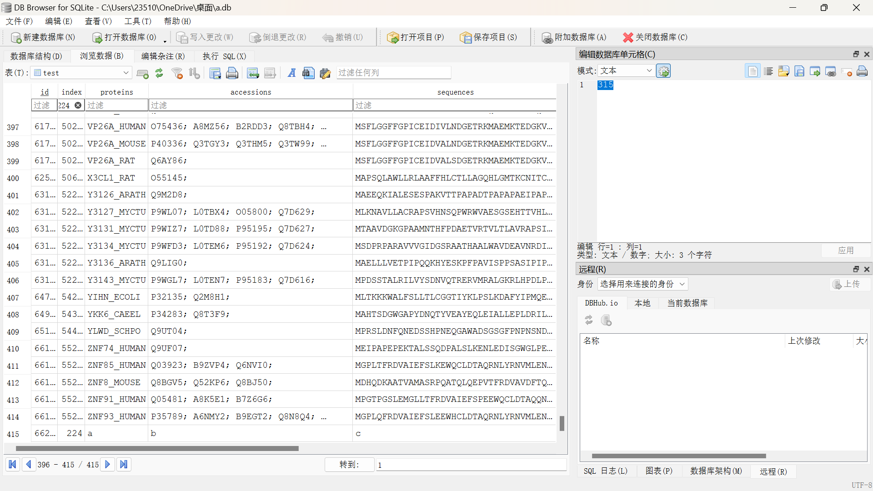
将用户提供的文件或输入解析存进数据库
用户输入导入
点击 编辑->添加 ，按逗号分隔输入数据，点击确定即可完成数据添加。使用其他的数据库浏览软件查看，观察到数据确实加入了数据表

Slide 7
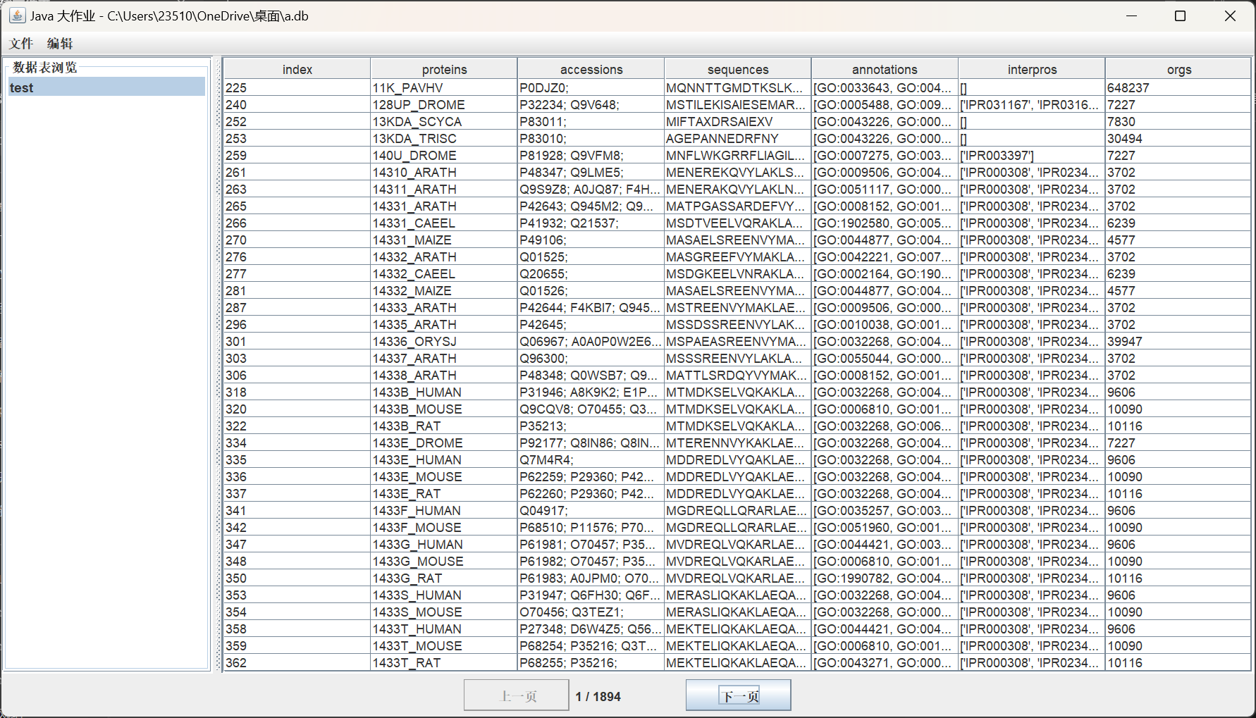
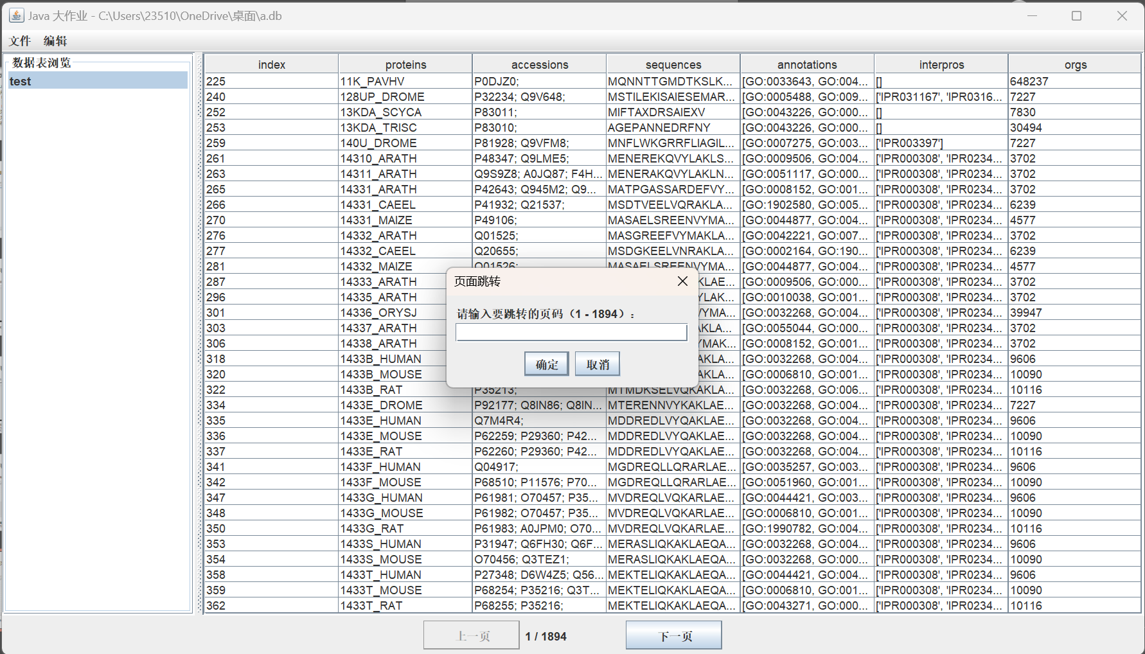
按页浏览数据库收录的序列信息
浏览
中央视图的列表控件实时显示当前页面信息。点击上一页，下一页可以实现翻页，点击页码标识（图中为1/1894）会弹出页码跳转窗口，实现指定页面跳转，方便大数据浏览。

Slide 8
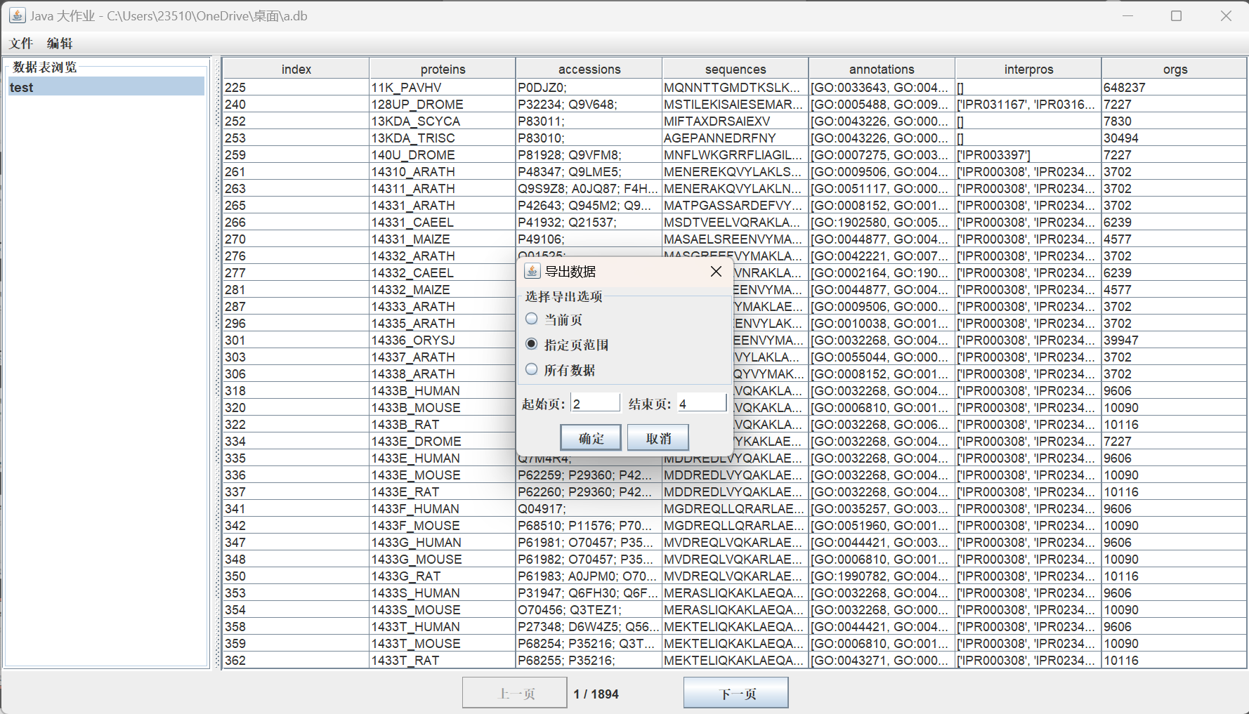
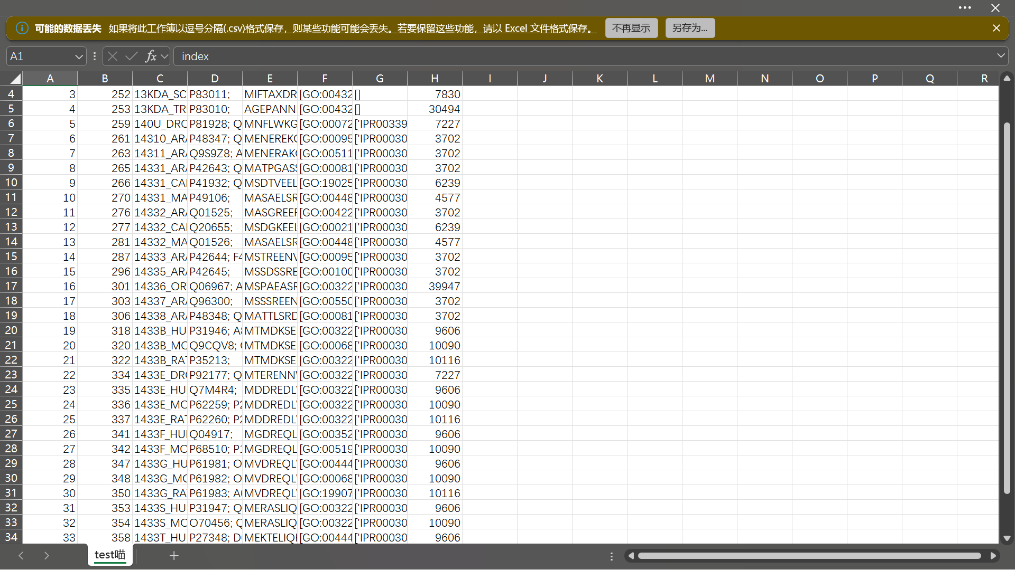
按页浏览数据库收录的序列信息
导出
点击 文件->导出，会弹出导出对话框，演示中使用了自定义页码，2-4页，点击确定后会弹出csv文件保存窗口，选择合适的名称和路径，点击确定后，系统自动生成csv文件。右图显示了左图导入操作的结果。

Slide 9
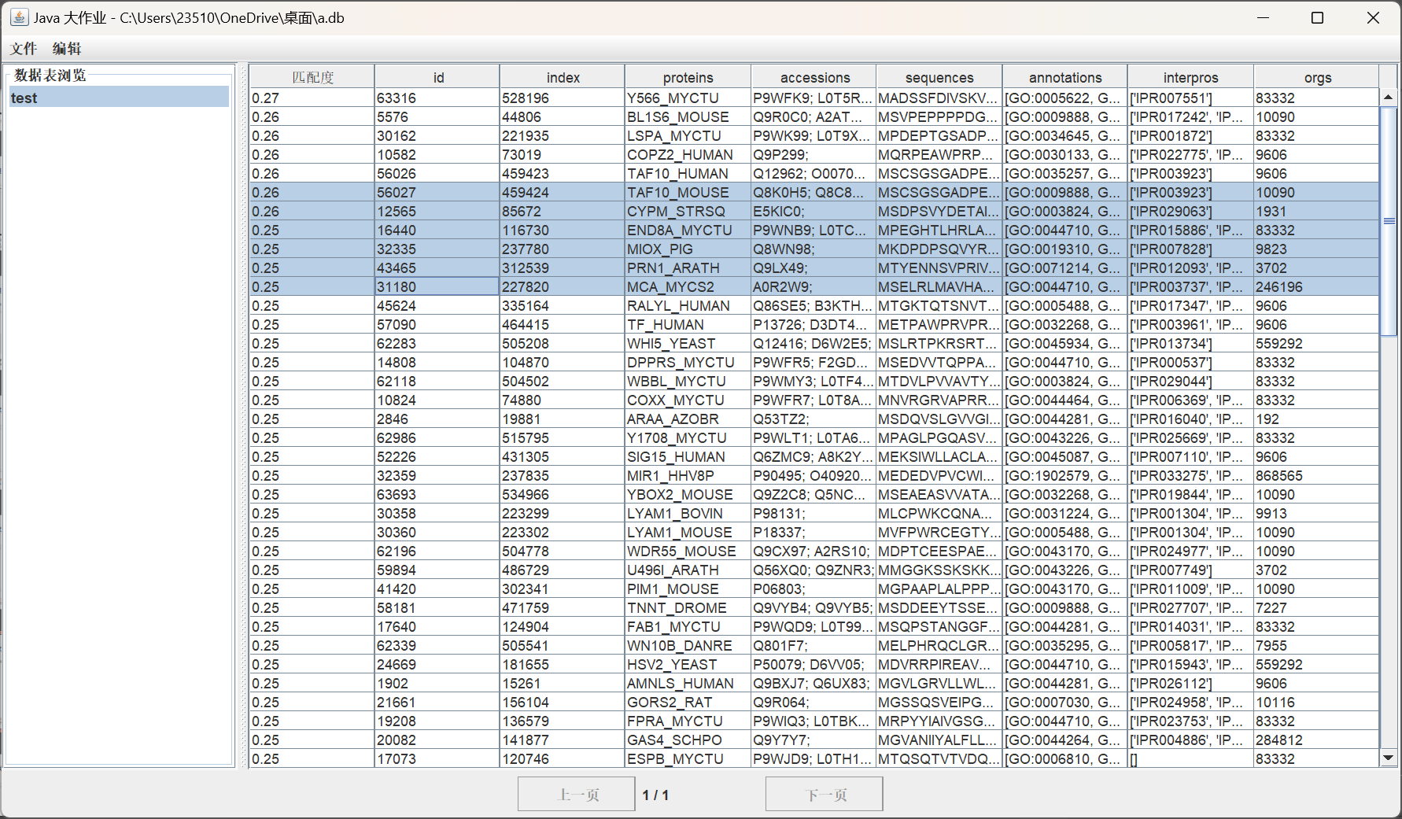
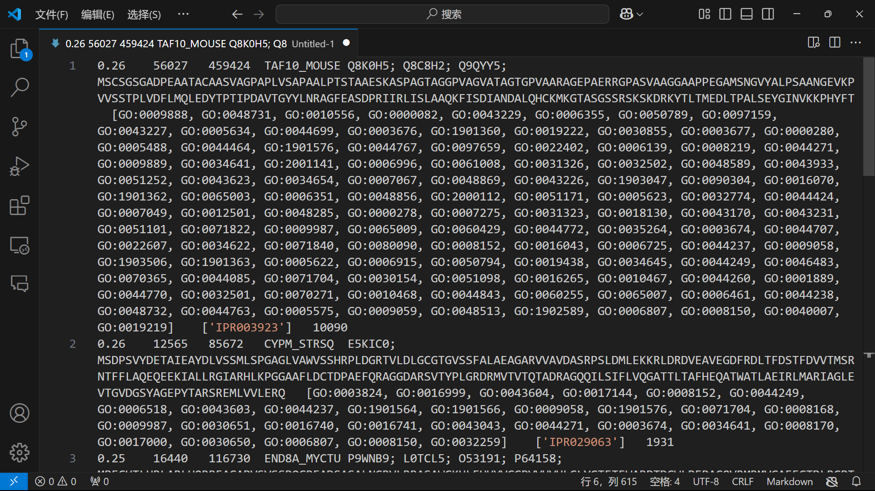
按页浏览数据库收录的序列信息
附加功能 ctrl+c复制数据
本程序添加了ctrl+c快捷复制，选中指定的数据（一条或多条），按ctrl+c即可实现数据复制。将其粘贴到txt中如右图。

Slide 10
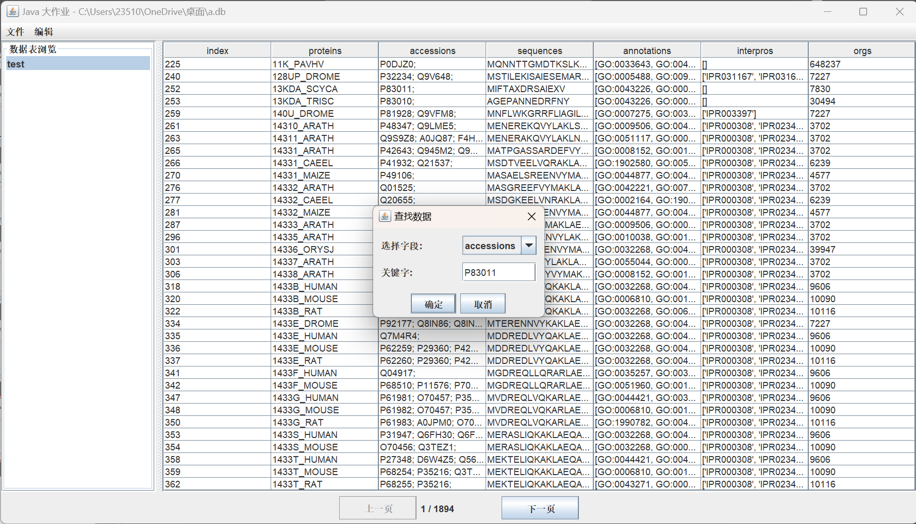
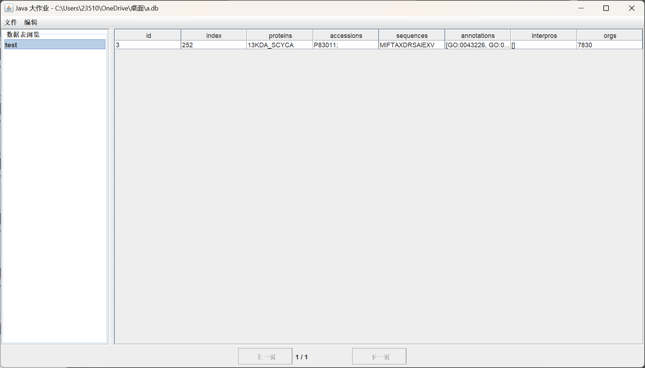
按关键字检索数据库的序列
查找
点击 编辑->查找 或者 ctrl+f 快捷键，输入相关查找字段即可实现查找。程序使用LIKE匹配。左图所示的搜索结果如右图。可见搜索结果只有一条。

Slide 11
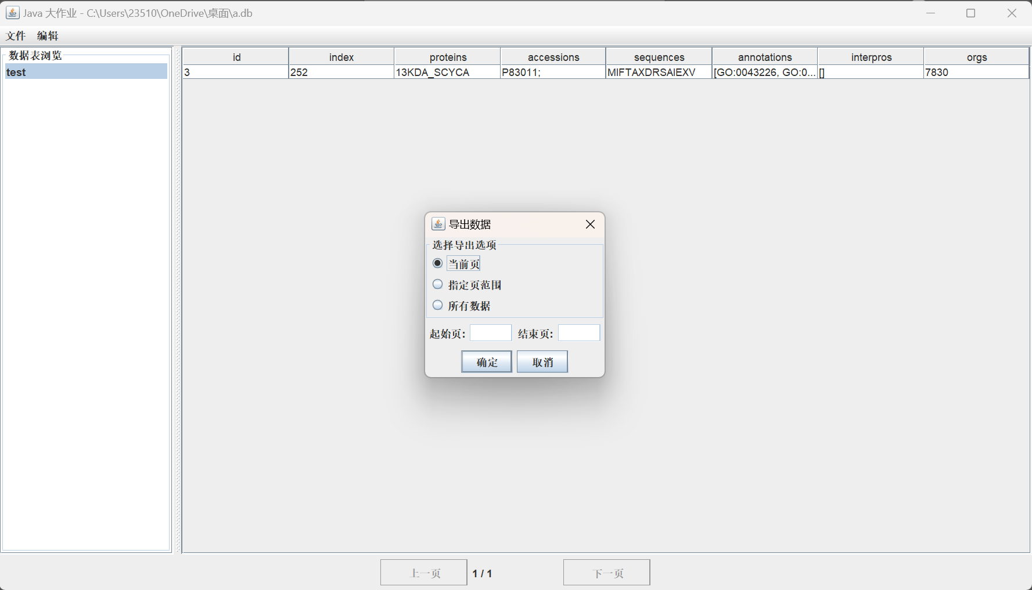
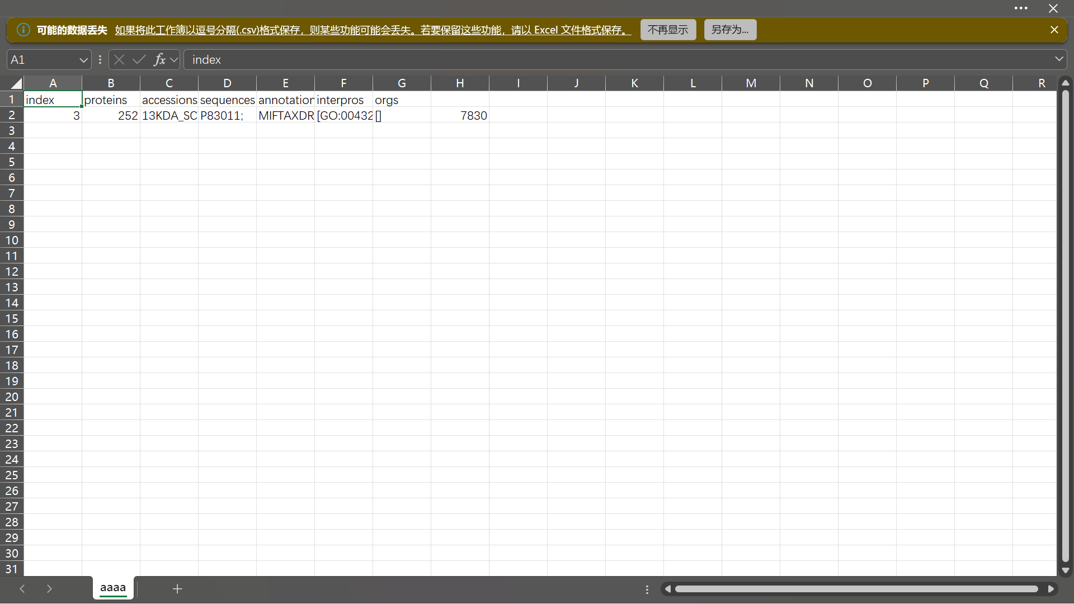
按关键字检索数据库的序列
查找结果导出
接上个测试，导出这一条数据。点击 文件->导出，当执行搜索后，导出选项卡默认执行搜索结果的导出。
导出文件在excel下如右图所示。

Slide 12
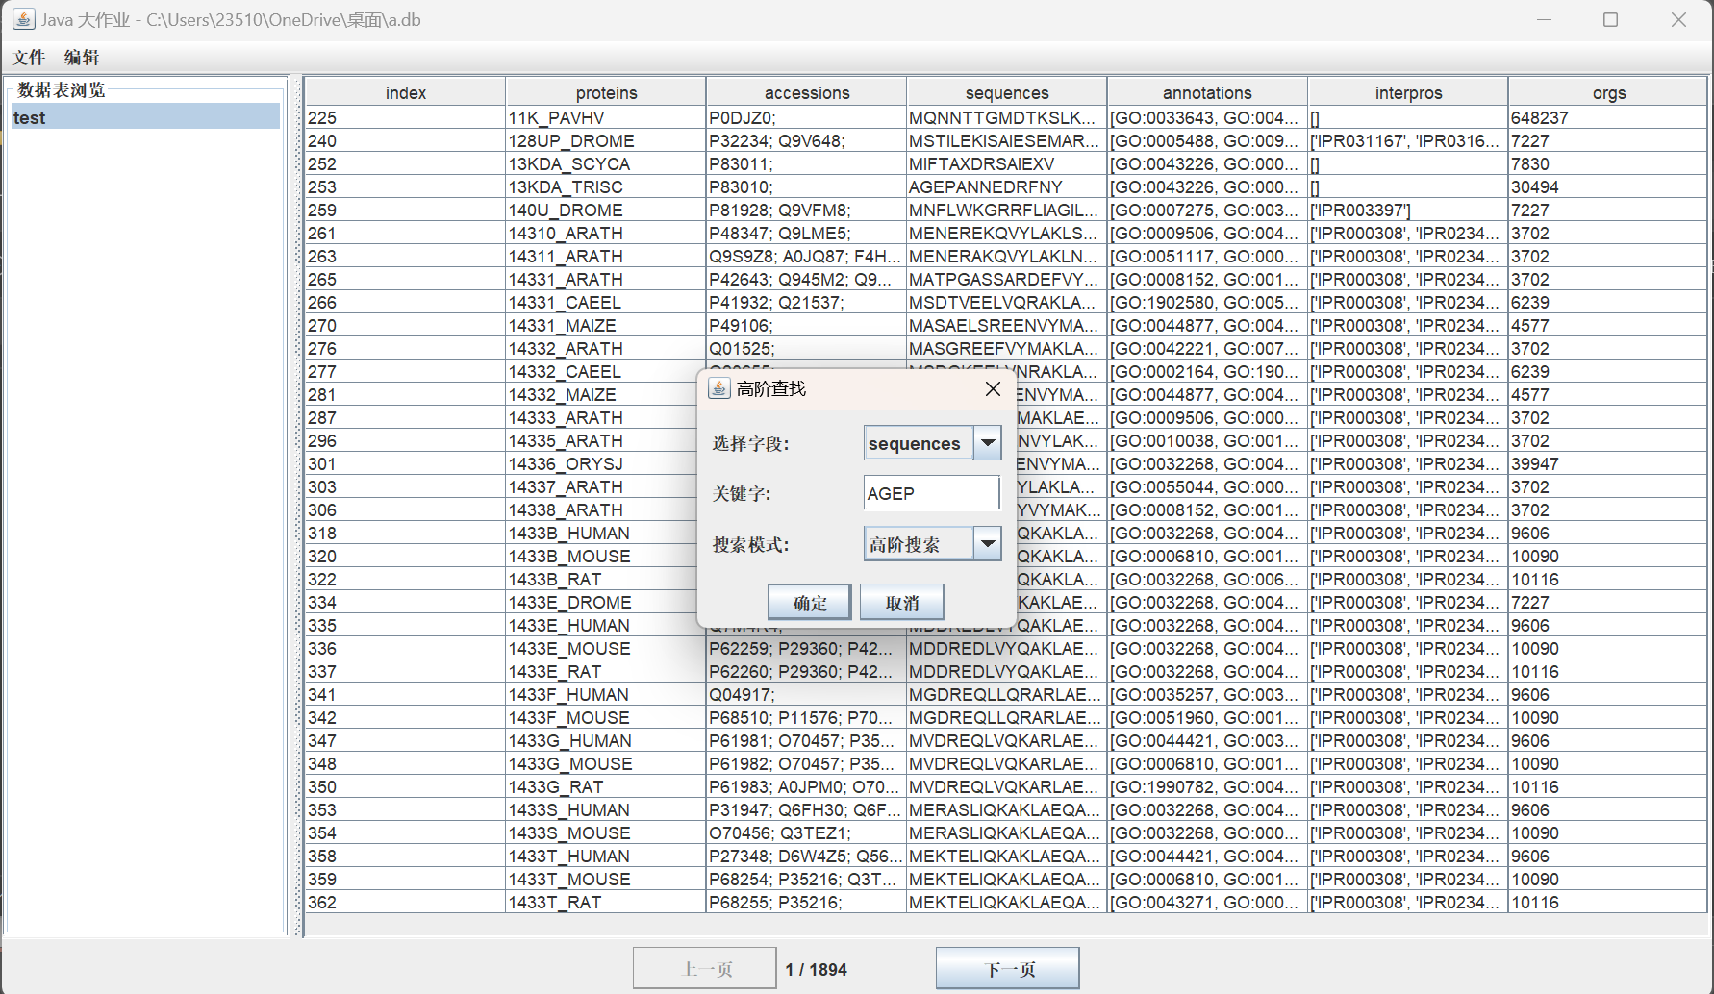
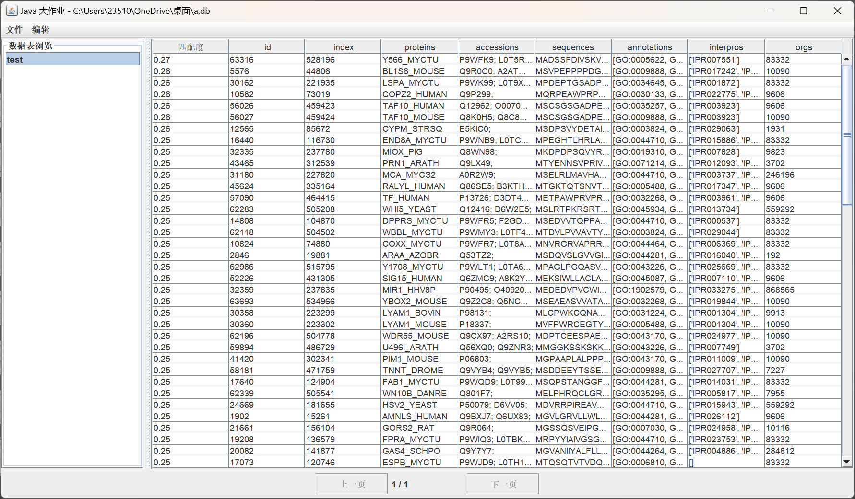
课程设计创新——蛋白质相似度计算
点击编辑->高阶查找 进行相似度计算查找。测试查找语句如左图，结果如右图。相似度计算算法分别计算选择的序列对之间的Levenshtein距离和Jaro-Winkler距离，综合这两种方法的结果得出综合相似度分数。然后显示。

